Slide 1

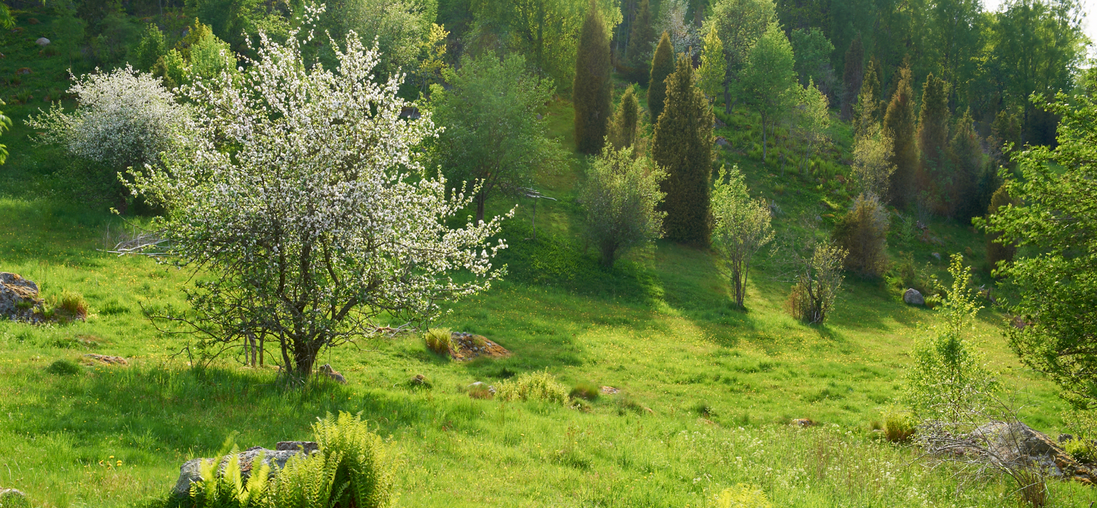
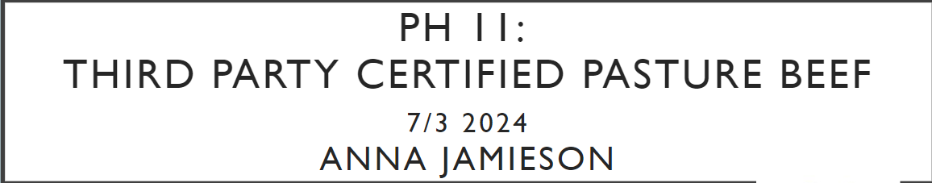
PH 11: third party Certified pasture beef
7/3 2024
Anna Jamieson
Anna Jamieson
Kinship Fellow 2010
Cambridge,
29 September 2018

Slide 2

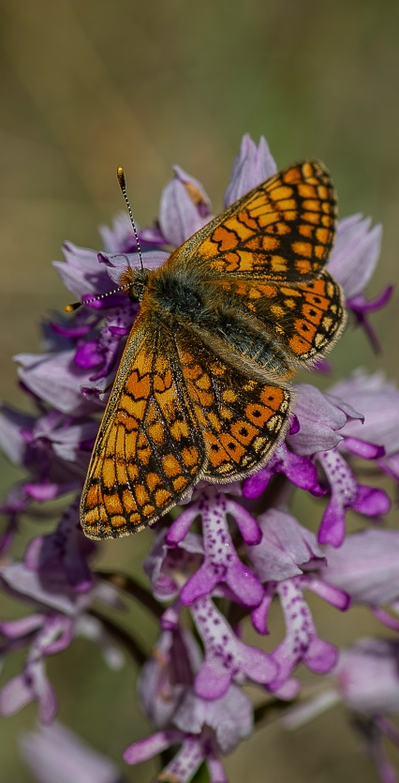
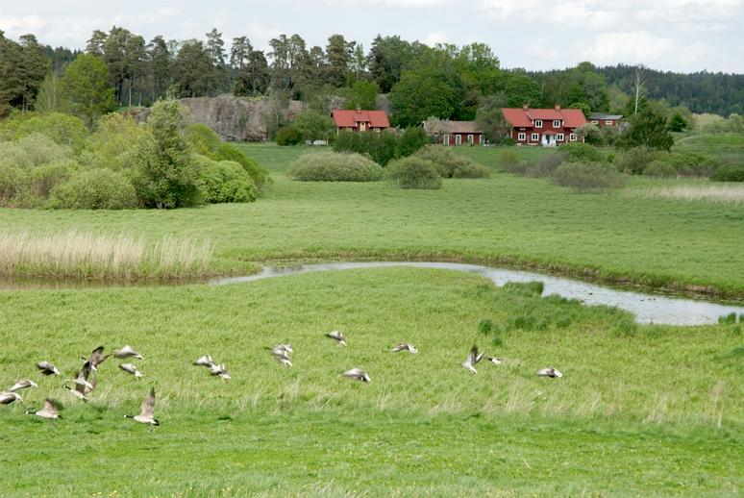
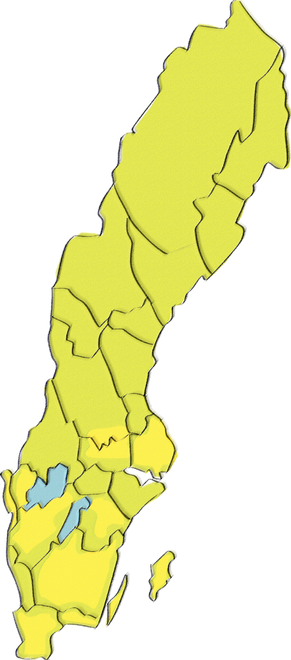

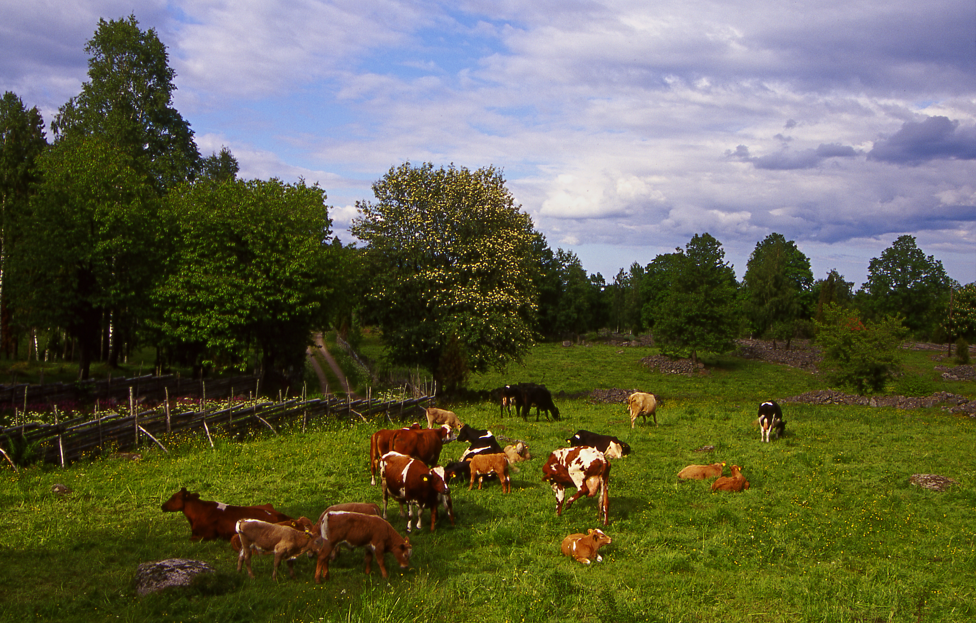
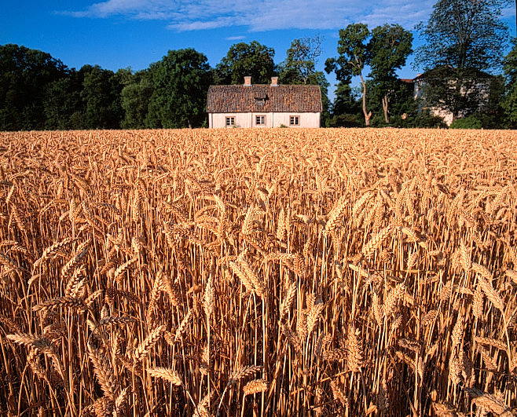
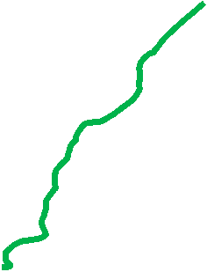
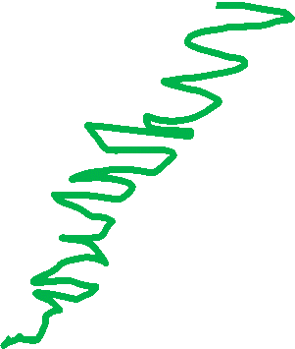

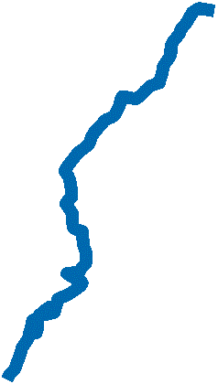

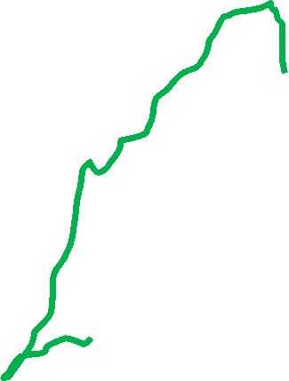

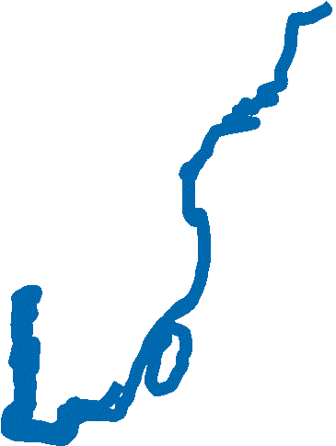
Forest 70 %
1 % HNV semi natural pastures, 450 000 ha, between forest, water and arable lands.
Lakes 20 %
8 % arable crops and intensive grass leys, 3 million ha .
Notes:
Berätta om varför WWF drog igång hela Naturbetesdiskussionen baserat på hur Sverige ser ut och vad vi menar med naturbetesmark, varför den är så värdefull och var den finns.

Slide 3
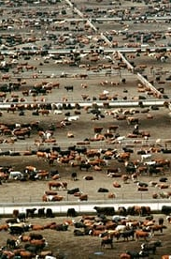
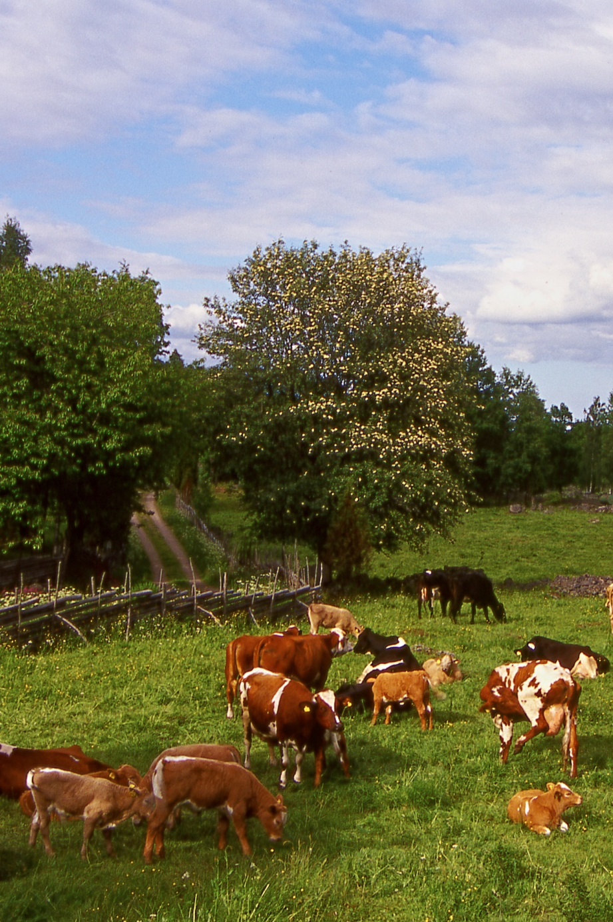
It´s not the cow, it´s the how.
Semi natural pastures are incredibly species rich
Biodiversity is important both for its obvious reason but also for climate change resilience
Semi natural pastures also produces tasty, healthy and animal friendly meat
Notes:
Prata om den biologiska mångfalden och klimataspekterna samt att det blir ett kött med många goda kvaliteter.

Slide 4

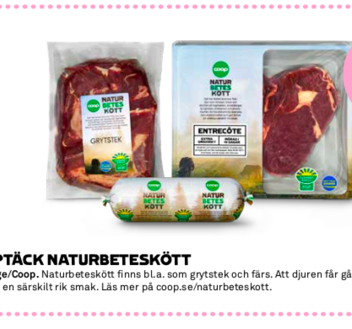
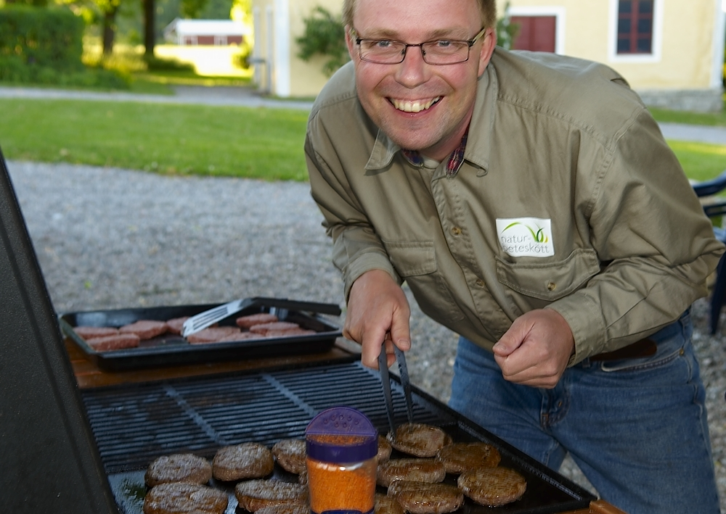
after almost 25 years of trying, a market break through.
Third party certified pasture beef is now sold nationwide in the second largest supermarket chain, coop Sweden.
Notes:
Its finally happening and we feel strongly about the certification of the brand too. Although it is a constant difficult balance between cost and benefit for the farmers.

Slide 5
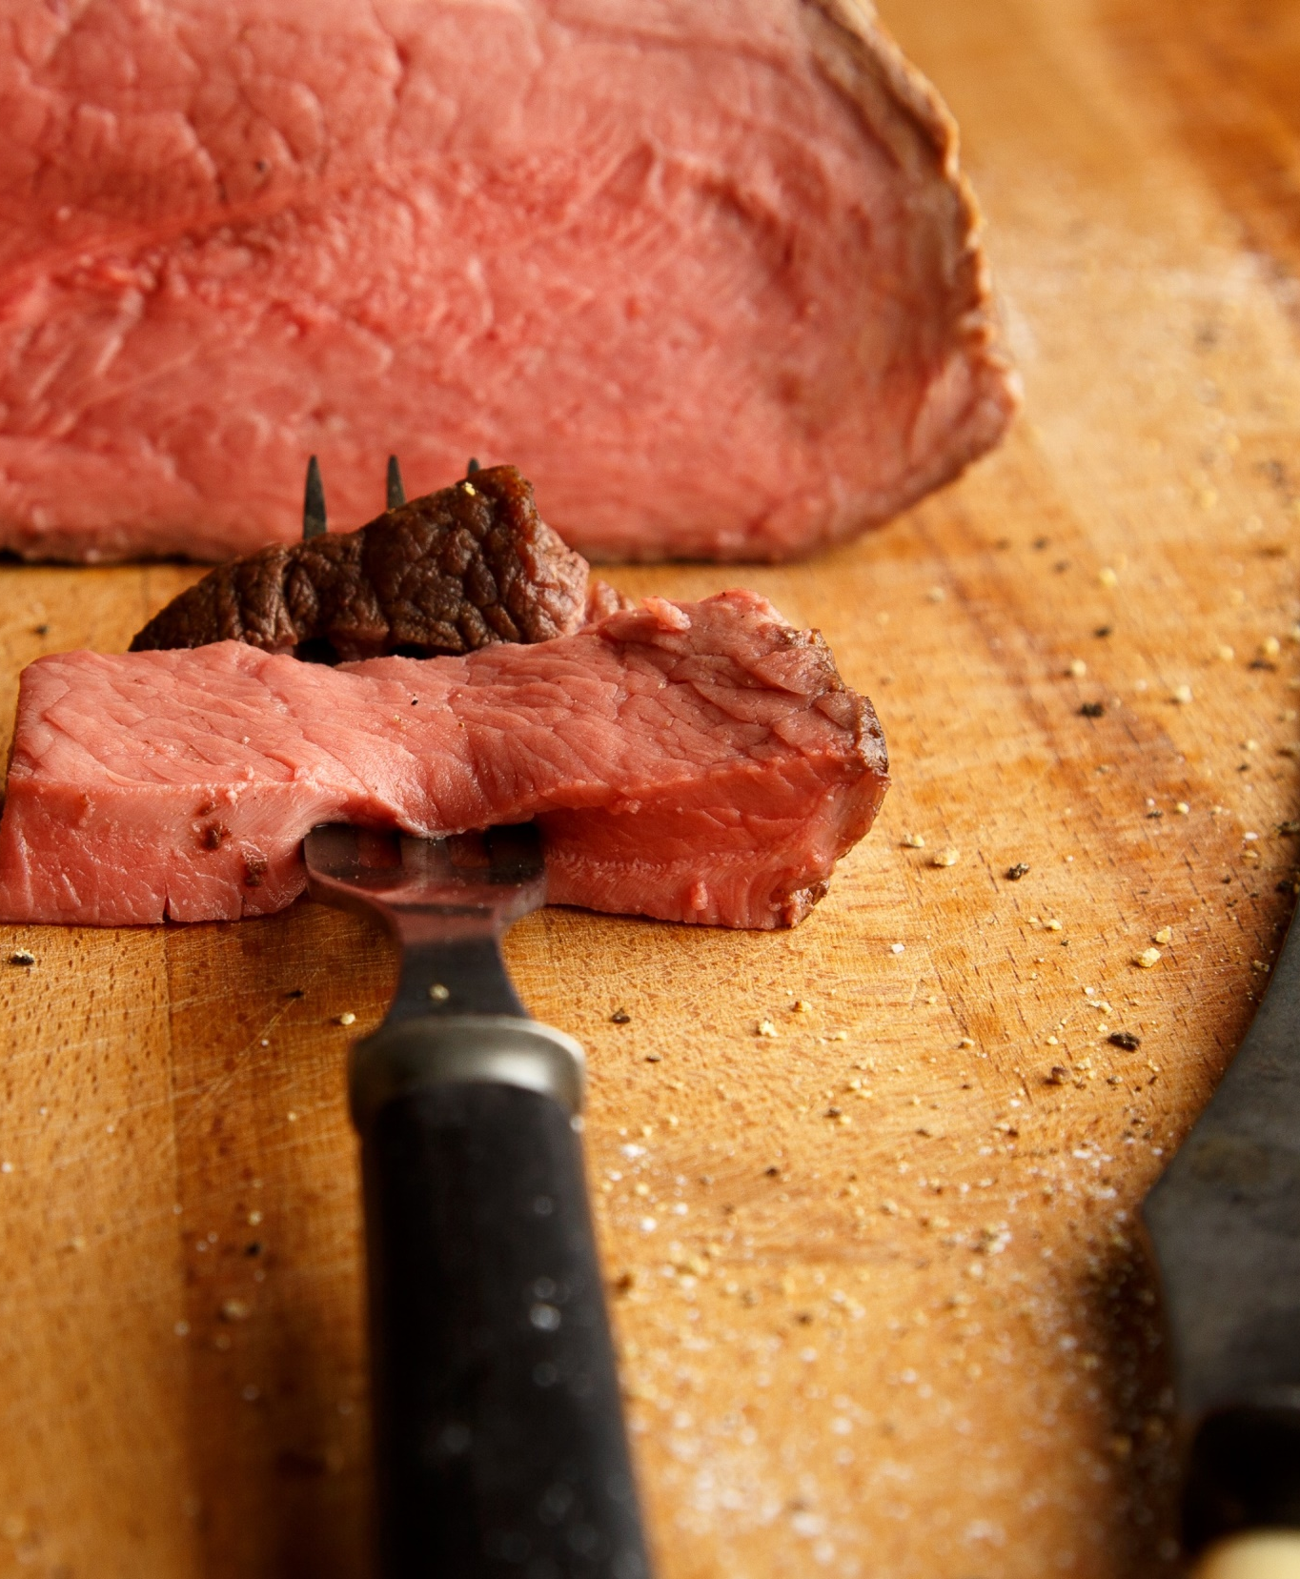
What did it take to succeed?
Credibility
Endurance (time and timing)
Everyone makes money
Project-oil in the engine ☺
Notes:
Jo en livsmedelskedja som har tålamod och uthållighet att vilja jobba med en produkt som finns men behöver märkas ut, förfinas och förmodligen certifieras. Och tro det eller ej – en sådan har just anmält att de kommer att satsa på Certifierat Naturbeteskött i butik en bit in på 2019. Det är mycket spännande nu! Kommer att börja med att slakta djur i Linköping med omnejd – större lass från Skåne är också välkomna– tror att vi får ont om Naturbetesdjur i mellansverige rätt snabbt…

Slide 6
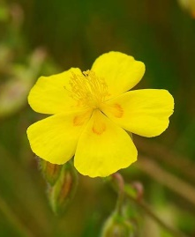
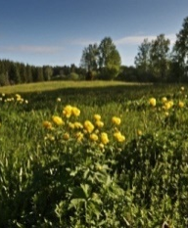
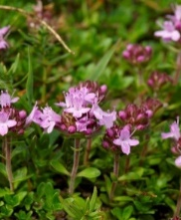
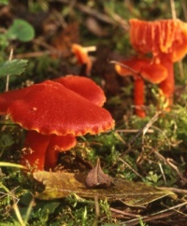
Challenges and the future
Extreme weather conditions
Tuff economy for both consumers and farmers
Ever changing CAP-framework
Increasing interest from multiple market actors due to ongoing efforts and interventions creating a demand for more pasture based production

Slide 7
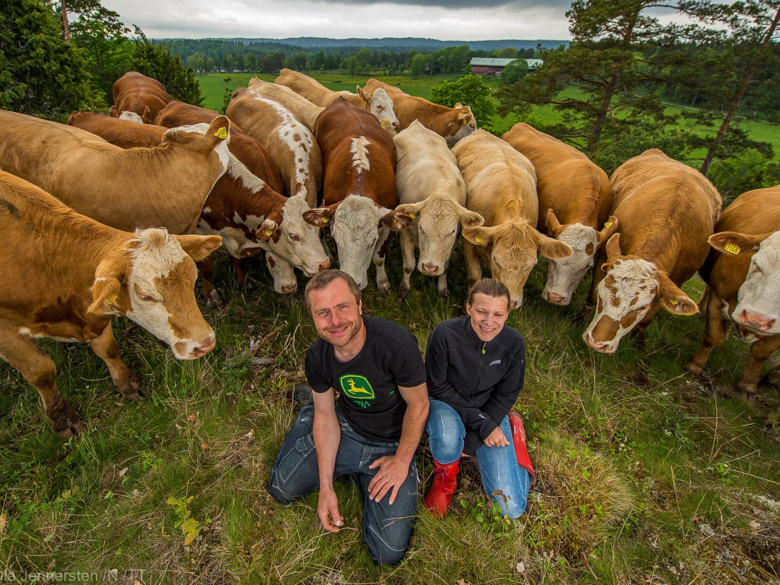
Living Lab : Extending the grazing period to improve farm economic sustainability whilst maintaining productivity and animal welfare

